Slide 1
第六章 定积分的应用
(几何,物理)
The application of definite integral
定积分有着广泛的用途,
本章介绍它在
几何, 物理上的简单应用,
培养用数学知识来
分析和解决实际问题的能力.
先介绍建立定积分的一种适用的简便方
法---
元素法(微元法).

Slide 2
(微元法)
第一节 定积分的元素法
问题的提出
微元分析法(元素法，微元法）
小结 思考题
第六章 定积分的应用

Slide 3

一、问题的提出

Slide 4

?
究竟哪些量可用定积分来计算呢.
首先讨论这个问题.
结合曲边梯形面积的计算
及定积分的定义
可知,
用定积分计算的量
应具有如下
两个特点:
(1) 所求量I 即与[a, b]有关;
(2) I 在[a, b]上具有可加性.
(即把[a, b]分成
许多部分区间,
则I 相应地分成许多部分量,
而I 等于所有部分量之和)

Slide 5
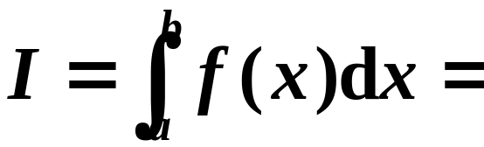
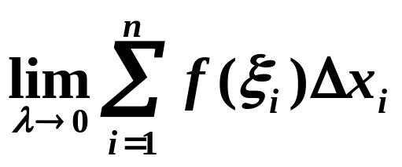




按定义建立积分式有四步曲:
“分割、
取近似、
求和、
取极限 ”,
得到
有了N--L公式后,
这个复杂的极限运算问题得
到了解决.
对应用问题来说关键就在于如何写出
被积表达式.
是所求量 I 的微分
于是, 称
为量 I 的
微元或元素.
方法
简化步骤

Slide 6
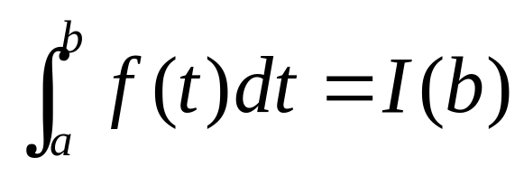
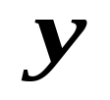
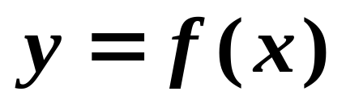

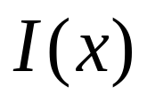





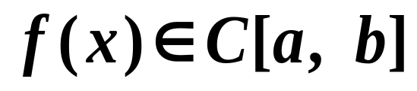
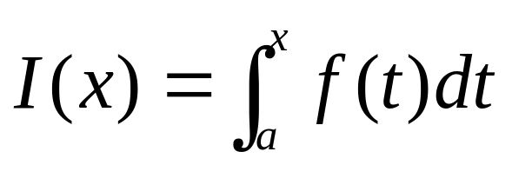
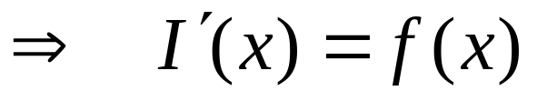
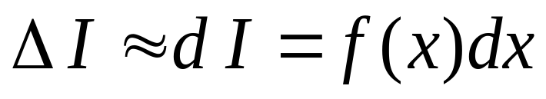
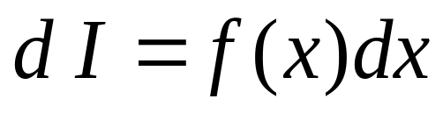
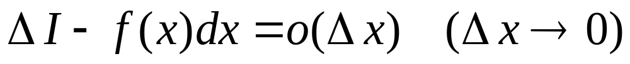
关键是
部分量
的近似

Slide 7
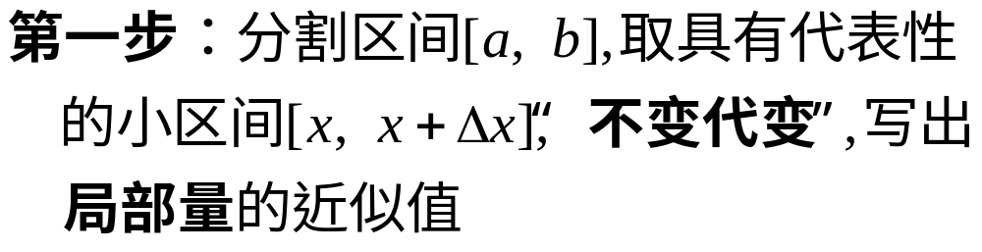
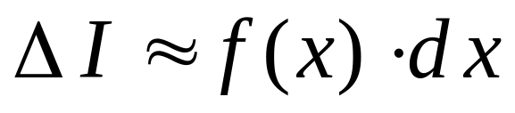
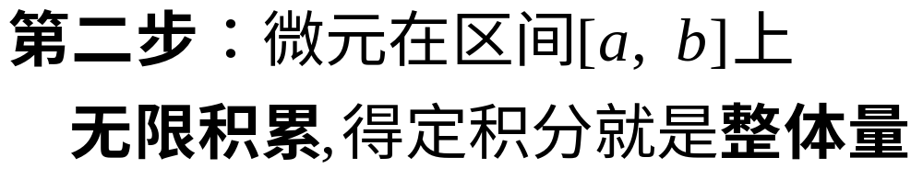
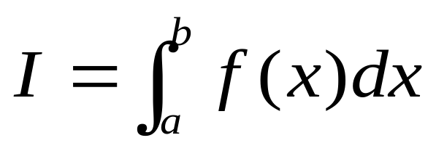
二、微元分析法(元素法，微元法）
微分近似
这种简化建立积分式的方法称为
微元分析法或元素法.

Slide 8

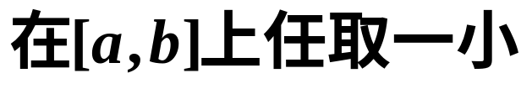
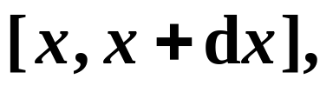





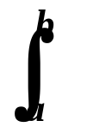



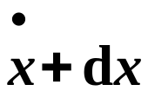




曲边梯形面积的积分式也可以用元素法
建立如下.
面积元素
区间
这个小区间上所
对应的小曲边梯形面积
近似
地等于长为f(x)、宽为dx 的
故有
小矩形面积,
得

Slide 9
三、小结
元素法的提出、思想、步骤.
（注意元素法的本质）

Slide 10
思考题
何为定积分的元素法？
元素法使用的条件
和程序是怎样的?

